Slide 1
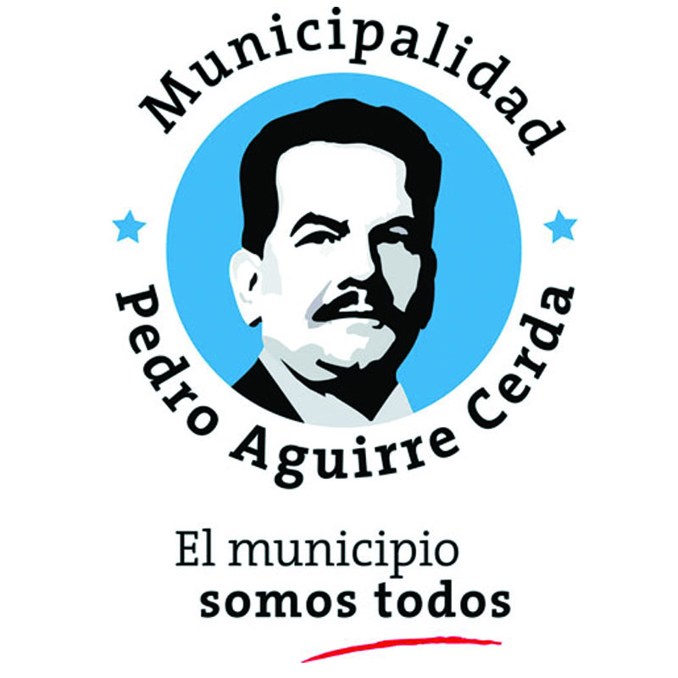
Módulo: Funcionamiento Municipal
Victoria Rojas Tapia
vrojas@pedroaguirrecerda.cl

Slide 2
Conceptos Básicos
Nación
Conjunto de personas que comparten un conjunto de características comunes de raza, idioma, historia o religión, lo que genera una idiosincrasia propia y singular.
Estado
Forma de asociación máxima en que se organiza políticamente una nación, dentro de un territorio determinado, con el fin de asegurar su convivencia armónica y justa, y lograr el bien común.

Slide 3
Conceptos Básicos
Estado
El Estado está al servicio de la persona humana y su finalidad es promover el bien común, para lo cual debe contribuir a crear las condiciones sociales que permitan a todos y a cada uno de los integrantes de la comunidad nacional su mayor realización espiritual y material posible, con pleno respeto a los derechos y garantías que esta Constitución establece.

Slide 4
Conceptos Básicos
Gobierno
se refiere al conjunto de personas físicas que ejercen soberanía. Jurídicamente está compuesto por representantes de los tres Poderes del Estado; sin embargo, en la práctica solo se refiere al Ejecutivo.

Slide 5
Poderes del Estado
Ejecutivo
Expresión clásica por la que se designa al conjunto de órganos que desempeñan tareas de ejecución de las leyes y de gobierno del Estado.
Judicial
Expresión clásica utilizada para designar al conjunto de órganos que desempeñan la tarea de administrar justicia
Legislativo
Expresión clásica que designa al conjunto de órganos que desempeñan tareas relacionadas con la elaboración de las leyes.

Slide 6
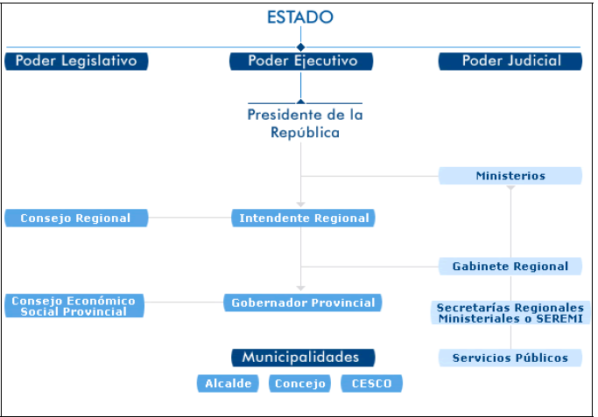
Organigrama del Estado

Slide 7
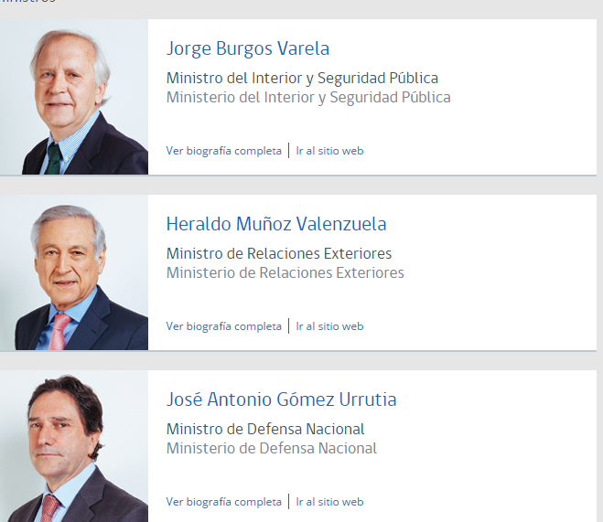
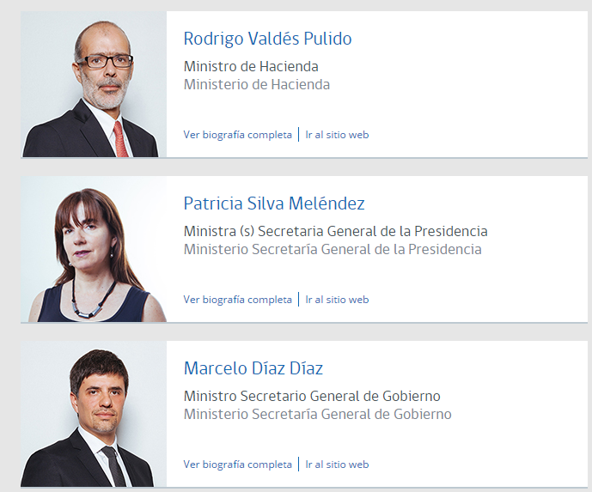
Autoridades

Slide 8
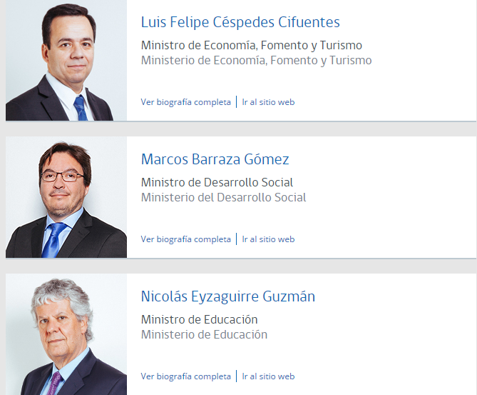
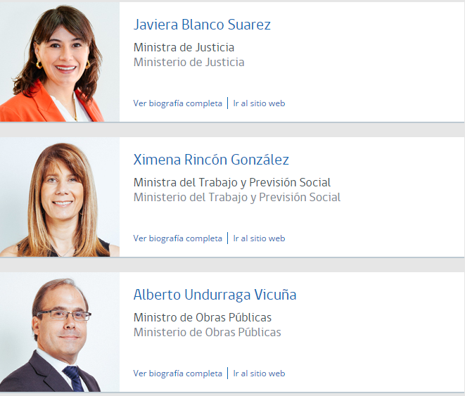
Autoridades

Slide 9
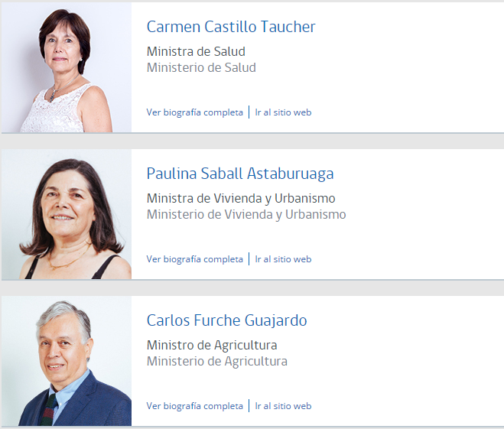
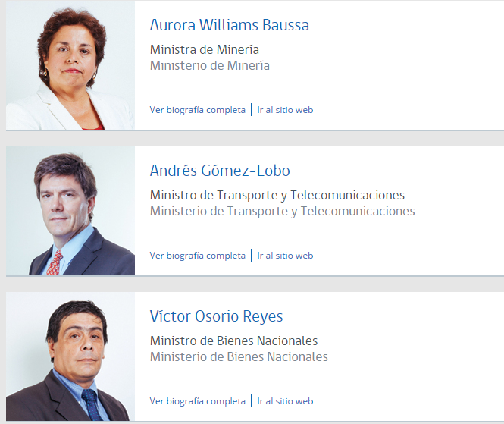
Autoridades

Slide 10
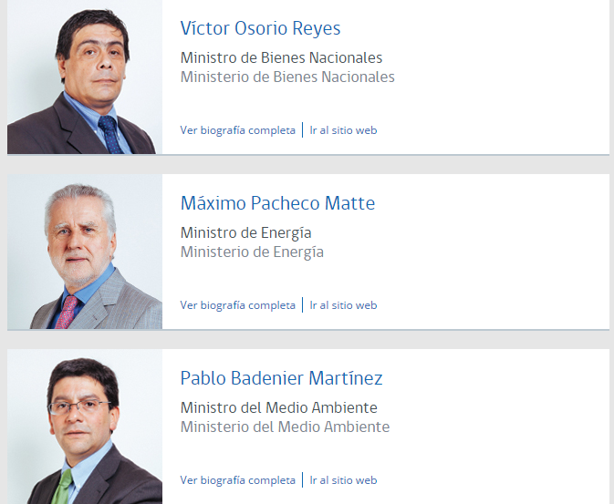
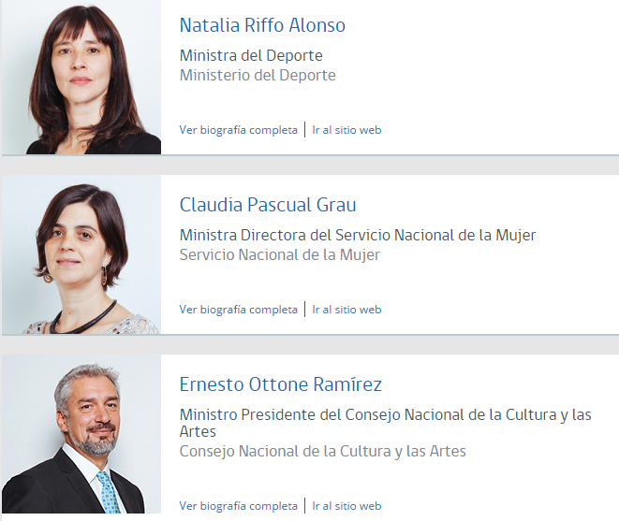
Autoridades

Slide 11
Taller Práctico
Escriba en las tarjetas Ministerios del País. (Máximo 3). No incluya Educación ni Salud
Describa la función del Ministerio en una menos de 10 palabras
Señale un servicio público relacionado con dicho Ministerio

Slide 12
Algunas definiciones
Ministerio
Órganos superiores de colaboración del Presidente de la República en las funciones de gobierno y administración de sus respectivos sectores, los cuales corresponden a los campos específicos de actividades en que deben ejercer dichas funciones
Subsecretaría
Servicio Público
Órganos administrativos encargados de satisfacer necesidades colectivas, de manera regular y continua. Están sometidos a la dependencia o supervisión del Presidente de la República a través de los respectivos ministerios, cuyas políticas, planes y programas les corresponde aplicar
Jefe superior de una Subsecretaría de Estado y colaborador inmediato del respectivo Ministro. Corresponde al Subsecretario:
2.) Actuar como ministro de fe
3.) Ejercer la administración interna del Ministerio
1.) Coordinar la acción de los órganos y servicios públicos del sector

Slide 13
Municipalidad
¿Qué es?
Corporación autónomas de Derecho Público, con personalidad jurídica y patrimonio propio.
Función
Satisfacer las necesidades de la comunidad local y asegurar su participación en el progreso económico, social y cultural de las respectivas comunas
Conformado
Alcaldesa
Concejo Municipal

Slide 14
Municipalidad
Características
Funciones privativas por ley
Territorio predeterminado por jurisdicción
Administración de recursos humanos, y financieros
Administración de bienes muebles e inmuebles

Slide 15
Principales Instrumentos
Plan de Desarrollo Comunal
Instrumento de planificación indicativa aprobado por el Concejo municipal para orientar el desarrollo en la comuna, contempla las acciones orientadas a satisfacer las necesidades de la comunidad local y a promover su avance social, económico y cultural.
Presupuesto
Documento que contiene una previsión, generalmente anual, de los ingresos y gastos relativos a una determinada actividad económica. Es la expresión numérica de los planes.

Slide 16
Principales Instrumentos
Plan Regulador Comunal
Instrumento de planificación comunal que tiene por objeto el ordenamiento territorial de las áreas urbanas a nivel local. Está constituido por un conjunto de normas relativas al crecimiento urbano proyectado en la comuna y por disposiciones sobre el uso del suelo, condiciones de higiene y seguridad de edificios, la relación entre zonas habitacionales, de trabajo, equipamiento y esparcimiento.

Slide 17
Taller Práctico
Escriba en las tarjetas Direcciones de la Municipalidad. (Máximo 3). No incluya Educación ni Salud
Describa la función cada Dirección en una menos de 10 palabras
Señale un programa u oferta que debe realizar la Municipalidad

Slide 18
Organigrama Municipal

Slide 19
Algunas definiciones
SECMUN
Dirigir las actividades de secretaria administrativa del Alcalde y del Concejo, y desempeñarse como ministro de fe en todas las actuaciones municipales. La función de ministro de fe se cumplirá mediante la firma de los documentos que las materializan, o bien certificando, la autenticidad de las copias de los documentos otorgados.
SECPLAN
Unidad Técnica Asesora del Alcalde y del Concejo en la elaboración de la estrategia Municipal, como asimismo en la definición de las políticas y en la elaboración, coordinación y evaluación de los planes, programa y proyectos de desarrollo comunal.

Slide 20
Algunas definiciones
DOM
Unidad ejecutora técnica de la normativa de Construcción y Urbanismo
Velar por el cumplimiento de las disposiciones de la Ley General de Urbanismo y Construcciones, del Plan Regulador Comunal y de las Ordenanzas correspondientes.
DAO
El aseo de las vías públicas, parques, jardines y, en general, de los bienes nacionales de uso público existentes en la comuna.
El servicio de extracción y disposición final de la basura, y en su caso, efectuar el control de dichos servicios cuando sean encomendados a terceros mediante concesión.

Slide 21
Algunas definiciones
DTTP
Otorgar y renovar Licencias de Conducir Vehículos de conformidad a la legislación vigente.
Otorgar y renovar Permisos de Circulación de conformidad a la legislación vigente.
Determinar el sentido de Circulación de Vehículos, en coordinación con los organismos de administración del Estado competentes.
Señalizar adecuadamente las vías públicas.
Aplicar las normas generales sobre tránsito y transporte público en la comuna.
Mantener un Registro Comunal de Permisos de Circulación Otorgados.
Mantener un registro de las Licencias de Conducir otorgadas y denegadas

